Slide 1
X Всероссийский конкурс
«Лучшая инклюзивная школа России – 2023» (финал)
Номинация: лучшая инклюзивная
профессиональная образовательная организация
Наименование образовательной организации –
участника конкурса: государственное автономное
профессиональное образовательное учреждение Архангельской
области «Архангельский политехнический техникум»
(ГАПОУ АО «Архангельский политехнический техникум»)
Адрес: 163060, город Архангельск, проспект Обводный канал,
дом 2; интернет-сайт: https://apt29.ru
Руководитель: Дмитрий Петрович Ермолин, директор,
тел. 8 (8182) 23-94-47, e-mail: edp@apt29.ru

Slide 2
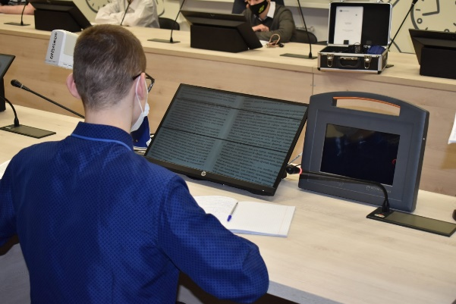
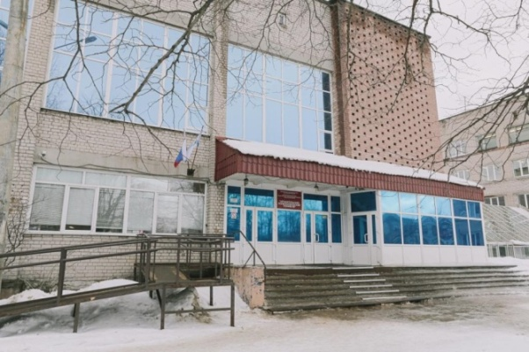
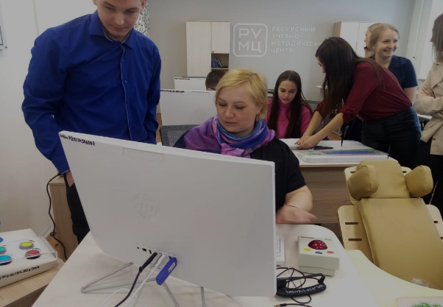
Наименование инклюзивной образовательной практики:
«Организация образовательной деятельности
для обучающихся профессиональных
образовательных организаций с ограниченными возможностями здоровья и инвалидностью
с использованием дистанционных образовательных технологий и электронного обучения»
Авторский коллектив: Д.П. Ермолин, директор;
С.А. Герасимов, заместитель директора по ИПО –
руководитель РУМЦ; А.В. Альт, преподаватель
(ГАПОУ АО «Архангельский политехнический техникум»), г. Архангельск

Slide 3
ГАПОУ АО «Архангельский
политехнический техникум»
РУМЦ СПО
БПОО
Архангельская область
Архангельская
область,
Ненецкий
автономный округ
ГАПОУ АО «Техникум строительства, дизайна
и технологий»

Slide 4
Сфера применения
оригинальной инклюзивной образовательной практики
система среднего профессионального образования (СПО) и профессионального обучения (ПО) – образовательные организации, которые реализуют образовательные программы СПО и основные программы ПО, в том числе адаптированные образовательные программы (профессиональные образовательные организации (ПОО), образовательные организации высшего образования) в условиях инклюзивного образования. Возраст обучающихся: от 16 лет и старше
Начало
применения практики
+
с 2020 года

Slide 5
Проблемы, на решение которых направлена практика
+
решение проблематики недостаточности предоставления возможности получения доступного, качественного образования всем обучающимся в системе СПО независимо от места их проживания, возраста, состояния здоровья и социального положения с учетом индивидуальных образовательных потребностей и на основе индивидуализации учебного процесса
+
решение проблематики недостаточной профессиональной компетентности работников профессиональных образовательных организаций в вопросах организации образовательной деятельности обучающихся с инвалидностью и ограниченными возможностями здоровья (ОВЗ) с применением дистанционных образовательных технологий и электронного обучения

Slide 6
Целевая группа, для которой применяется практика (субъекты реализации практики)
+
обучающиеся с инвалидностью и ОВЗ, осваивающие образовательные программы СПО, ПО и дополнительного профессионального образования, в том числе адаптированные образовательные программы
руководящие и педагогические работники ПОО, образовательных организаций высшего образования, реализующих образовательные программы СПО
работодатели
родители (законные представители) обучающихся
работники психолого-медико-педагогических комиссий, служб занятости населения, социально-ориентированных некоммерческих организаций, члены общественных организаций инвалидов и иные заинтересованные лица

Slide 7
Педагогические ценности инклюзии,
которые лежат в основе практики
Общественно-педагогические ценности (идеи, представления, нормы, правила, регулирующие педагогическую деятельность в рамках всего общества): гуманизм, толерантность, ненасилие, доброта, семья, отечество, мир, культура.
Профессионально-групповые ценности (совокупность идей, концепций, норм, регулирующих и направляющих профессионально-педагогическую деятельность в рамках определенных образовательных институтов): компетентность, системность, практика, доступность, преемственность, компетентность.
Индивидуально-личностные ценности (система ценностных ориентаций конкретного педагога): целеустремленность, ответственность, тактичность, доброжелательность, работоспособность, результативность.

Slide 8
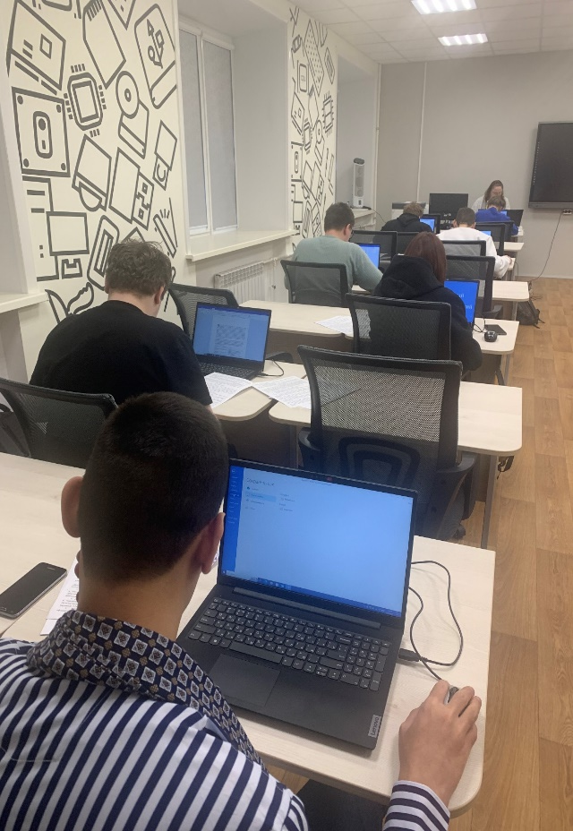
Документы, регламентирующие инклюзивную практику
Законодательная, нормативно-правовая
и методическая документация и ресурсы
по организации образовательной деятельности для обучающихся в системе СПО с использованием электронного обучения (ЭО) и дистанционных образовательных технологий (ДОТ) в условиях инклюзивного профессионального образования
+
Федеральная и региональная (Архангельская область) документация (интернет-ссылка)
+
Электронные образовательные ресурсы (интернет-ссылка)

Slide 9
Локальные нормативные акты ГАПОУ АО «Архангельский политехнический техникум» по реализации ДОТ и ЭО
Устав государственного автономного профессионального образовательного учреждения Архангельской области «Архангельский политехнический техникум» (2021 год).
Положение о реализации основных профессиональных образовательных программ СПО, адаптированных основных программ профессионального обучения с применением ЭО и ДОТ в ГАПОУ АО «Архангельский политехнический техникум» (2020 год).
Положение об организации образовательной деятельности детей-инвалидов, инвалидов и лиц с ограниченными возможностями здоровья (ОВЗ) в ГАПОУ АО «Архангельский политехнический техникум» (2020 год).

Slide 10
Этапы реализации практики
1. Подготовительный этап
создание ПОО интерактивной электронной образовательный среды в виде сайта с системой дистанционного обучения «Moodle» в сети «Интернет»;
организация повышения квалификации работников организации по вопросам осуществления образовательной деятельности обучающихся в условиях инклюзивного СПО;
программирование в системе «Moodle» учебно-методических комплексов элементов реализуемых организацией учебных планов образовательных программ (предметов, дисциплин, курсов и др.);
обучение работе в системе «Moodle» всех участников образовательных отношений, в том числе обучающихся и их родителей (законных представителей).
Трудоемкость – до начала непосредственной реализации работниками соответствующих элементов образовательных программ

Slide 11
Этапы реализации практики
2. Основной этап
непосредственная организация педагогического взаимодействия (с обучающимися, их родителями (законными представителями)) в созданной электронной образовательной среде на сайте техникума, колледжа, профессионального училища, лицея с системой дистанционного обучения согласно рабочим программам учебных предметов, дисциплин, модулей, практик и др.;
осуществление контрольно-оценочной деятельности;
организация рефлексии.
Трудоемкость – согласно трудоемкости соответствующих элементов реализуемых образовательной организацией образовательных программ

Slide 12
Этапы реализации практики
3. Заключительный этап
педагогический анализ эффективности педагогического взаимодействия в условиях инклюзивного профессионального образования с использованием дистанционных образовательных технологий и электронного обучения (совместно всеми участниками образовательных отношений);
корректировка профессиональной деятельности;
транслирование, тиражирование положительного опыта.
Трудоемкость – согласно планам индивидуальной научно-методической работы педагогических работников профессиональной образовательной организации

Slide 13
Условия, необходимые для реализации практики
+
Социальные условия: вписанность ПОО в социум, социальное партнерство; сотрудничество и сетевое взаимодействие
Организационные условия: повышение ПОО показателей доступности объектов и услуг; наличие универсальной электронно-образовательной среды; построение локального нормативно-правового поля по вопросам ЭО и применения ДОТ; востребованные образовательные программы; определение прав и обязанностей участников образовательных отношений; психолого-педагогическое сопровождение
Материально-технические условия
Кадровые условия
Методические, психолого-педагогические условия: для организации образовательной деятельности обучающихся и ее сопровождения

Slide 14
Средства, используемые для осуществления практики
+
Средства обучения, включая технические средства обучения
Методы профессионального обучения: методы теоретического обучения, практические методы производственного обучения
Формы профессионального обучения: формы теоретической подготовки; формы практической подготовки, формы контроля
Ассистивные средства для обучающихся разных нозологических групп
Средства методической работы: методические рекомендации, интерактивные электронные инструкции, формы методической работы

Slide 15
Результаты, на которые направлена
инклюзивная практика
+
создание доступных, оптимальных условий для получения СПО, ПО, дополнительного профессионального образования обучающимся, в том числе с ОВЗ и инвалидностью
+
предоставление равного доступа к полноценному образованию обучающихся в соответствии с их возможностями, способностями, индивидуальными потребностями
+
обеспечение обучающихся возможностью выстраивания индивидуального образовательного маршрута
+
осуществление усиления личностной направленности процесса обучения, интенсификации самостоятельной работы обучающихся

Slide 16
Результаты, на которые направлена
инклюзивная практика
+
применение ресурсов сети «Интернет» для оптимизации образовательной деятельности обучающихся, не имеющих нарушения развития, а также детей-инвалидов, инвалидов, лиц с ОВЗ
+
создание единой электронной образовательной среды профессиональной образовательной организации
+
повышение качества предоставления ПОО образовательных услуг
+
повышение профессиональной компетентности работников ПОО по вопросам организации образовательной деятельности обучающихся, в том числе с инвалидностью и ОВЗ, с использованием ДОТ и ЭО

Slide 17
Профессиональный инструментарий, методы оценки результативности применения инклюзивной практики
+
мониторинг успеваемости обучающихся ПОО
мониторинг качества знаний обучающихся ПОО
профессиональная оценка педагогическим сообществом инклюзивной практики во время ее публичной трансляции на реализованных РУМЦ СПО и БПОО ГАПОУ АО «Архангельской политехнический техникум» вебинарах по вопросам инклюзивного образования
анализ работниками ПОО – слушателями курсов повышения квалификации, проведенными РУМЦ СПО и БПОО ГАПОУ АО «Архангельской политехнический техникум», качества реализации программ повышения квалификации по вопросам инклюзивного профессионального образования, транслируемой инклюзивной практики дистанционного формата обучения

Slide 18
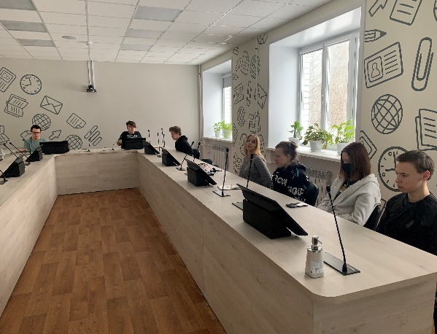
Интерактивное информационное обеспечение реализации ЭО и ДОТ в условиях инклюзивного профессионального образования
Информационно-методический радел «Электронное обучение» с подразделом «Дистанционное обучение ГАПОУ АО «Архангельский политехнический техникум»» на сайте техникума в сети «Интернет». (интернет-адрес сайта: https://apt29.ru).
Подраздел «Дистанционное обучение» в разделе «Документы» и подраздел «Электронные образовательные ресурсы» в разделе «Материалы и ресурсы» с методическими материалами и ссылками на интернет-ресурсы для педагогических работников, а также обучающихся, в том числе с инвалидностью и ОВЗ, на официальном сайте федерального (опорного) РУМЦ СПО) на базе ГАПОУ АО «Архангельский политехнический техникум» (интернет-адрес сайта: http://rsmcapt29.ru/).

Slide 19
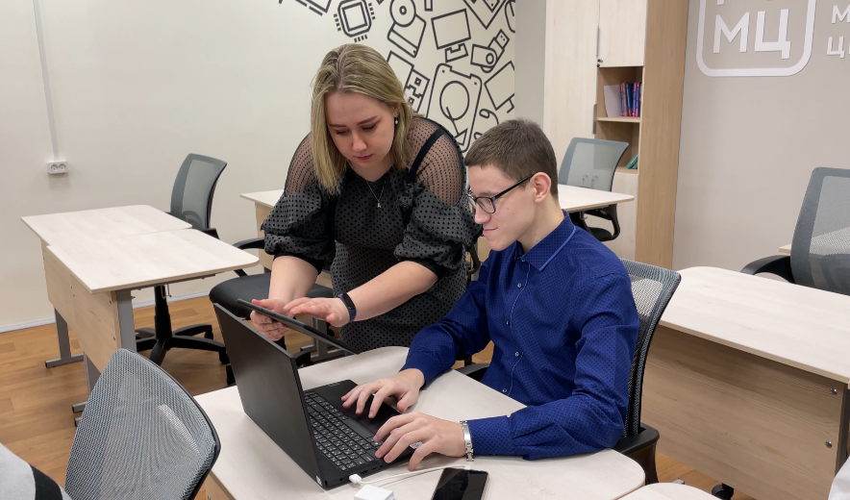
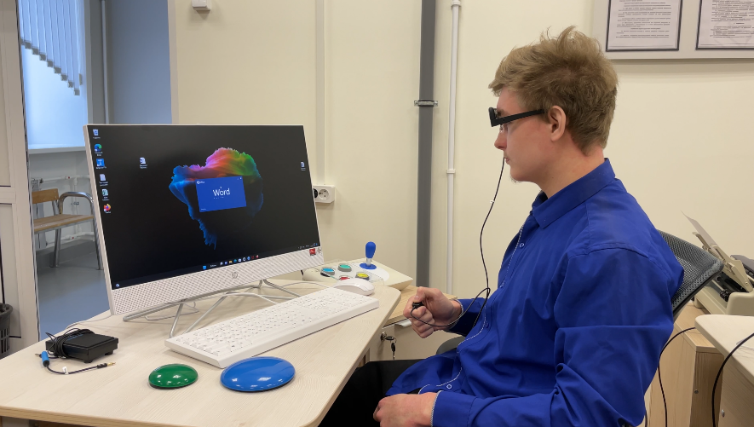
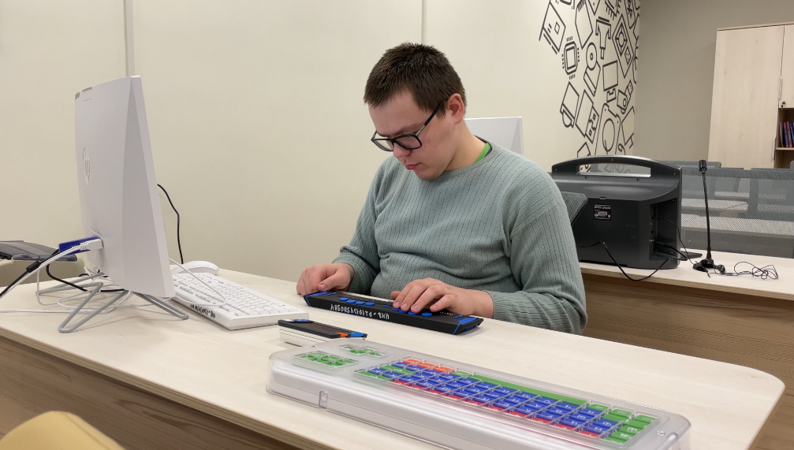
Цель работы
предоставление возможности
получения доступного, качественного образования обучающимся независимо от места их проживания, возраста, состояния здоровья и социального положения с учетом индивидуальных образовательных потребностей и на основе индивидуализации учебного процесса

Slide 20
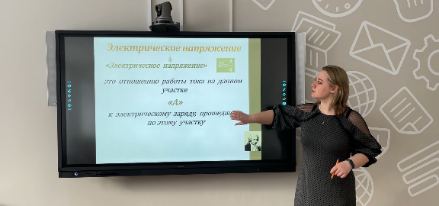
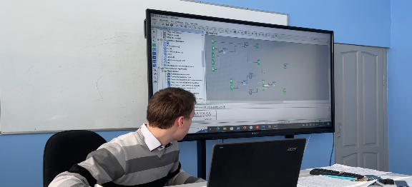
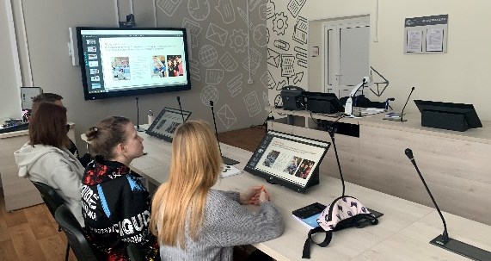
Методические аспекты организации образовательной деятельности для обучающихся профессиональных образовательных организаций (ПОО) с использованием ДОТ и ЭО в условиях инклюзивного образования
+
Задачи организации образовательной деятельности людей с ОВЗ и инвалидностью с применением ЭО и ДОТ в ПОО в условиях инклюзивного профессионального образования (интернет-ссылка).
+
Принципы организации обучения в дистанционном формате (интернет-ссылка).
+
Формы и технологии обучения с использованием ДОТ и ЭО (интернет-ссылка).

Slide 21
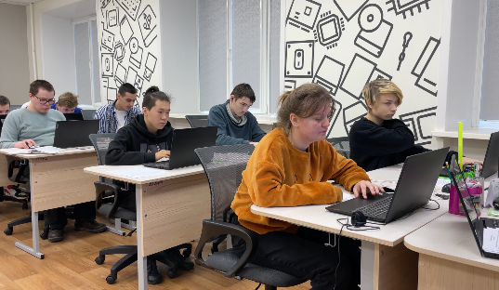
Особенности организации
образовательной деятельности для обучающихся
с инвалидностью и ОВЗ с использованием ЭО и ДОТ
1
Алгоритм работы при переводе лиц с инвалидностью и ОВЗ на временное обучение с использованием ЭО и ДОТ.
2
Требования к организации образовательного процесса с детьми-инвалидами, инвалидами и обучающимися с ОВЗ с применением ЭО и ДОТ.
3
Устранение типичных барьеров и создание специальных условий для получения образования обучающимися с ОВЗ и инвалидностью в условиях применения ЭО и ДОТ.

Slide 22
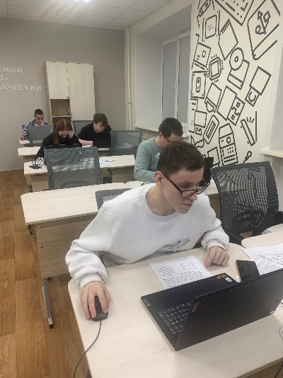
Особенности организации образовательной деятельности для обучающихся с инвалидностью
и ОВЗ с использованием ЭО и ДОТ (продолжение)
4
Психолого-педагогическое сопровождение дистанционной реализации образовательных программ СПО, профессионального обучения, в том числе адаптированных образовательных программ, для лиц с инвалидностью и ОВЗ.
5
Права и обязанности участников образовательных отношений в профессиональной образовательной организации в процессе осуществления образовательной деятельности для детей-инвалидов инвалидов, лиц с ОВЗ с использованием ДОТ.

Slide 23
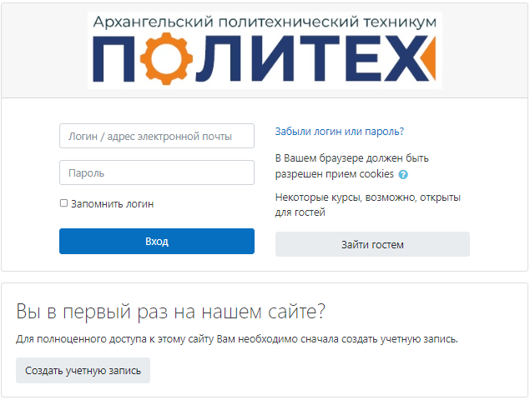
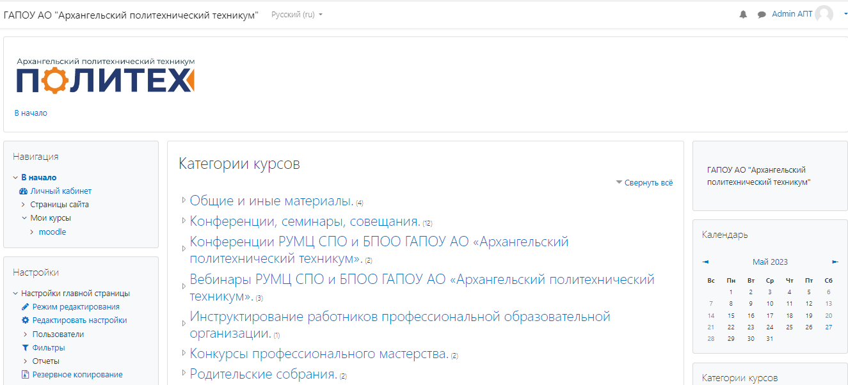
Универсальная электронно-образовательная среда
для организации образовательной деятельности обучающихся, в том числе с инвалидностью и ОВЗ,
ГАПОУ АО «Архангельский политехнический техникум»
Создан и активно используется в информационно-телекоммуникационной сети «Интернет» официальный сайт
с системой дистанционного обучения «Moodle» –
«Дистанционное обучение ГАПОУ АО «Архангельский политехнический техникум»» (интернет-адрес: https://edu.apt29.ru/)

Slide 24
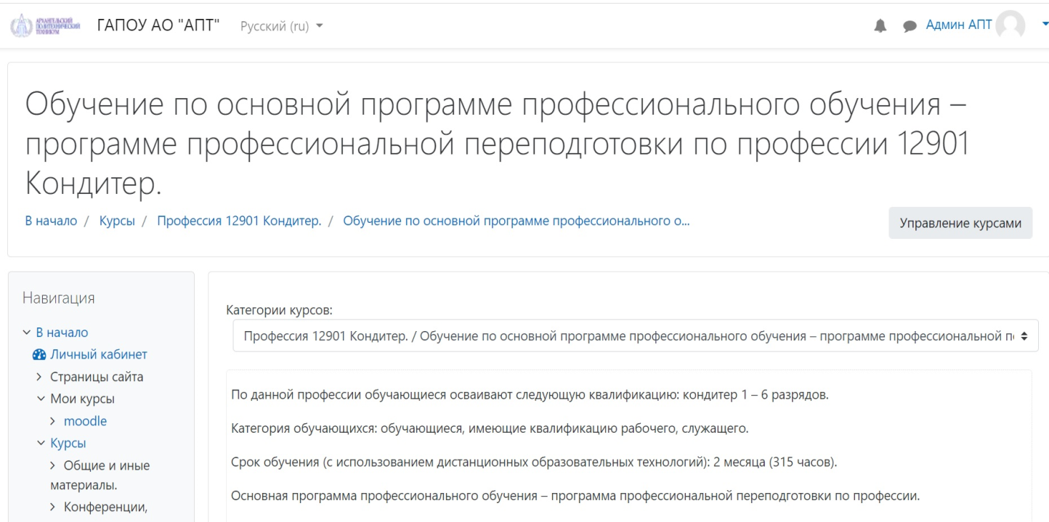
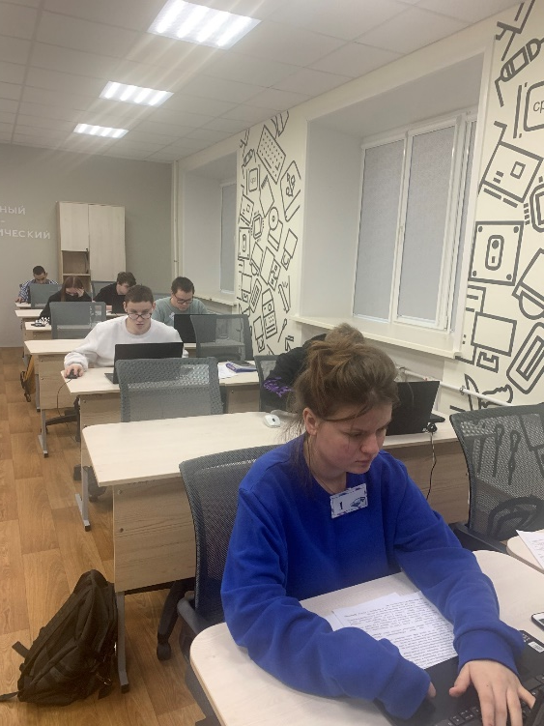
Осуществляется организация образовательной деятельности обучающихся, обучающихся с инвалидностью и ОВЗ, осваивающих как образовательные программы СПО, так и основные программы профессионального обучения, адаптированные образовательные программы с применением элементов ДОТ.
13
профес- сий
4 специаль- ности

Slide 25
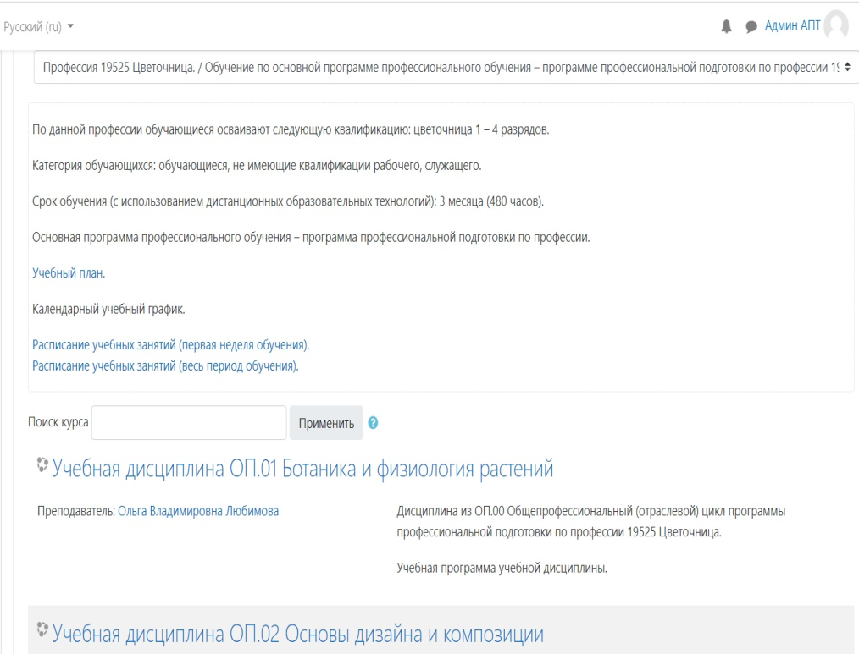
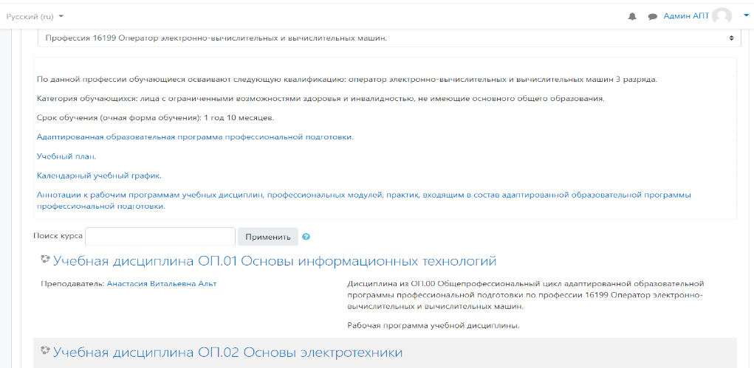
Организуется полностью дистанционный формат профессионального обучения, например, по профессиям:
19525 Цветочница
16199 Оператор
электронно-вычислительных и вычислительных машин
(для обучающихся с нарушениями опорно-двигательного аппарата)
11 человек
6 человек

Slide 26
Достоинства системы дистанционного обучения
«Moodle» ГАПОУ АО «Архангельский
политехнический техникум» (интернет-ссылка)
Демонстрация возможностей системы «Moodle»
ГАПОУ АО «Архангельский политехнический техникум»
Видеосюжет
Для простора нажмите на заставку

Slide 27
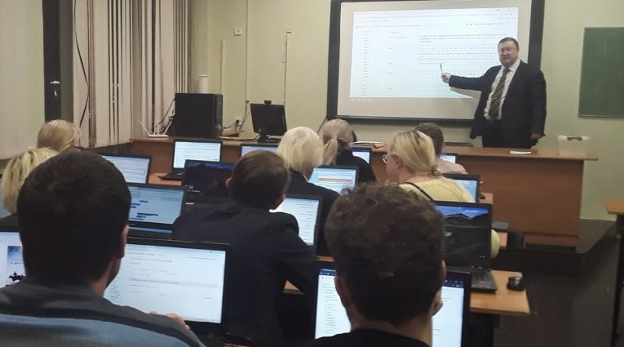
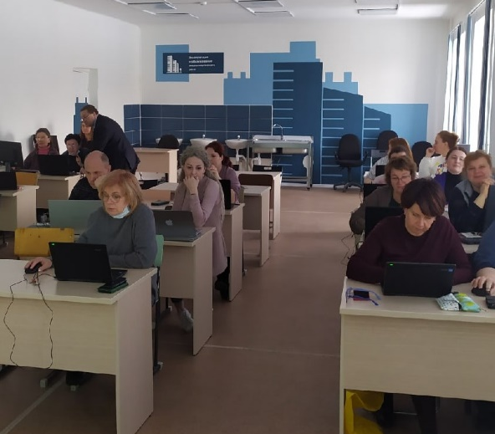
Методическое сопровождение, транслирование опыта организации образовательной деятельности для обучающихся ПОО с использованием ДОТ и ЭО
в условиях инклюзивного профессионального образования
+
Цель и принципы методического сопровождения (поддержки) организации образовательной деятельности для обучающихся, в том числе имеющим ОВЗ и инвалидность, с применением ДОТ в условиях ПОО (интернет-ссылка).
+
Направления и формы методической поддержки организации обучения и воспитания лиц без нарушений в развитии и имеющих ограничения жизнедеятельности с использованием ДОТ в системе СПО (интернет-ссылка).

Slide 28
Интерактивные электронные инструкции
для администратора сайта, руководящих
и педагогических работников, обучающихся ПОО
по управлению и работе в системе «Moodle»
Для ознакомления с инструкциями нажмите на фотографии

Slide 29
Транслирование, тиражирование инклюзивной образовательной практики, методическое сопровождение ПОО
+
За последние четыре года состоялась более 20 единиц фактов трансляции опыта техникума в вопросах организации педагогического взаимодействия с обучающимися с использованием ДОТ и ЭО в условиях инклюзивного профессионального образования на конференциях, семинарах, вебинарах, круглых столах от регионального и межрегионального – до всероссийского и международного уровней.
+
Опубликование 5 статей по указанной тематике в журналах, сборниках статей и материалов научно-практических мероприятий (интернет-ссылка).
+
Проведено 2 вебинара и 3 интерактивных практикума для педагогических работников по данной тематике (интернет-ссылки: 1, 2).
+
Практическая работа по поддержке создания и настойки ПОО интернет-сайтов с системой «Moodle» для использования в профессиональной педагогической деятельности в условиях инклюзивного образования. В 2021 – 2023 годах такая поддержка оказана 6 колледжам и техникумам Архангельской области.

Slide 30
Обучение работников ПОО со стороны РУМЦ СПО и БПОО
+
В 2021 – 2023 годах разработано и реализовано 10 дополнительных профессиональных программ – программ повышения квалификации для работников ПОО по вопросам осуществления образовательной деятельности, в том числе для инвалидов и людей с ОВЗ, с использованием ДОТ и ЭО (интернет-ссылка).
+
Обучено через проведение курсов повышения квалификации за последние 3 года 412 работников образовательных организаций, реализующих образовательные программы СПО (интернет-ссылка).
Использование ЭО и ДОТ в ПОО в условиях инклюзивного образования должно выступать средством успешной реализации образовательных программ.
Применение указанного инструментария необходимо осуществлять через призму критериев допустимости, оптимальности, рациональности и безусловной результативности.
Грамотное методическое сопровождение данного процесса – залог успешного использования рассматриваемых педагогических технологий.

Slide 31
Эмпирические данные о результативности практики
+
мониторинг успеваемости обучающихся ГАПОУ АО «Архангельской политехнический техникум» (2020 год – 93,09 %, 2021 год – 95,00 %, 2022 год – 95,41 %)
мониторинг качества знаний обучающихся ГАПОУ АО «Архангельской политехнический техникум» (2020 год – 22,01 %, 2021 год – 29,04 %, 2022 год – 40,68 %)
профессиональная оценка педагогическим сообществом инклюзивной практики во время ее публичной трансляции на реализованных ПОО вебинарах (2022, 2023 годы) по вопросам инклюзивного образования – положительная 100 % (4,77 балла по пятибалльной системе оценивания, 116 человек)
обратная связь по качеству реализации ПОО в 2021 – 2023 годах программ ПК по вопросам инклюзивного образования, транслируемой инклюзивной практики: 100 % положительная (балл оценки по пятибалльной системе оценивания – 4,74, 412 человек)

